Slide 1


REQUISICIÓN DE REFACCIONES E INVENTARIABLES
|

Slide 2
Descripción del proceso
Beneficios
La solicitud de pedido de refacciones y artículos inventariables se genera mediante el proceso de planificación de necesidades (MRP) o bien la genera manualmente un solicitante.
Integración con libro de pedidos, contratos, listas de precios y datos maestros de proveedor
Roles organizacionales
Comprador

Slide 3
Premisas, comentarios, funcionalidad y/o reglas de negocio del cliente
Agregar premisas, comentarios, funcionalidad y/o reglas del negocio específicas del cliente

Slide 4
Agregados funcionales y/o interfaces
Agregar los agregados funcionales y/o interfaces que interactúan en este proceso

Slide 5
Requisición de refacciones e inventariables
Necesidades
de Compra (Inventariables)
Plan Requerimiento Materiales MRP
Comprador
Requiere Cotización
ME51N
Crear requisición de Compra
mprimir Requisición de Compra
No
Si
Cotizaciones de proveedor
Ordenes de Compra
Discreta

Slide 6
Aceptación del plano de negocio
Requisición de Refacciones e inventariables
Firma del Key User
Firma del Consultor
<Nombre del usuario clave>
<Nombre del usuario clave>

Slide 7
Simbología
Símbolo | Definición | Símbolo | Definición
 | Proceso vinculado. Existe un diagrama a detalle de este proceso. |  | Conector . Conecta pasos específicos del proceso.
 | Actividad manual. Cubre un paso del proceso realizado manualmente por el usuario fuera del sistema. |  | Evento o actividad externa al proceso.
 | Actividad en SAP. Cubre un paso del proceso realizado en el sistema SAP, especifica una transacción a utilizar. |  | Decisión. Identifica una decisión a ser tomada por el usuario en el proceso lo cual deriva en diferentes actividades a realizar.
 | Impresión. Identifica un documento impreso (ej. Reporte, forma) |  | Engloba actividades / transacciones relacionadas
 | Actividad agregado funcional/interface. Cubre un paso del proceso realizado en el sistema SAP con un agregado funcional o a través de una interface desarrolada. |  | Flujo a seguir. Identifica la secuencia normal de pasos a seguir en el proceso

Slide 8
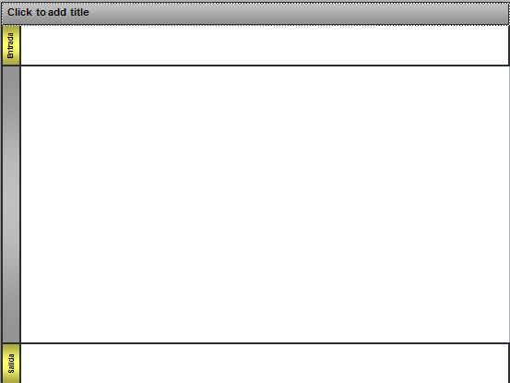
Descripción del layout
Título del diagrama
Entradas del proceso: Identifica procesos, eventos y/o actividades externas que influyen en el curso de eventos del escenario.
Roles responsables: Identifica un rol de usuario, unidad organizacional o grupo que es responsable de la ejecución de los pasos englobados en el renglón.
Flujo del proceso. En este espacio se encuentran los pasos fuera y dentro del sistema, decisiones, otros procesos a ser ejecutados por los roles responsables
Salida del proceso. Identifica el fin del procesos o la salida a otros procesos, eventos y/o actividades.

